Slide 1
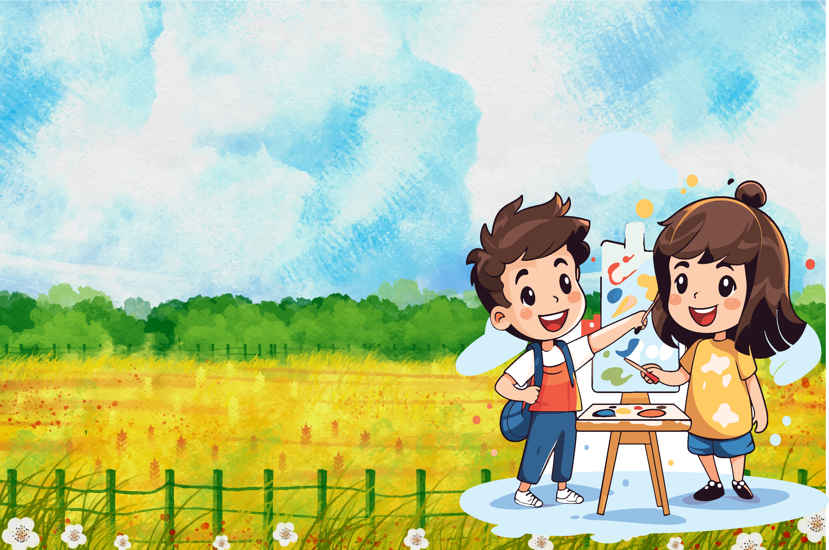
ỦY BAN NHÂN DÂN HUYỆN QUỐC OAI
PHÒNG GIÁO DỤC& ĐÀO TẠO HUYỆN QUỐC OAI
NHIỆT LIỆT CHÀO MỪNG CÁC THẦY CÔ GIÁO
VỀ THĂM LỚP 2C
Giáo viên: Nguyễn Thị Mến
Đơn vị: Trường Tiểu học Ngọc Mỹ

Slide 2
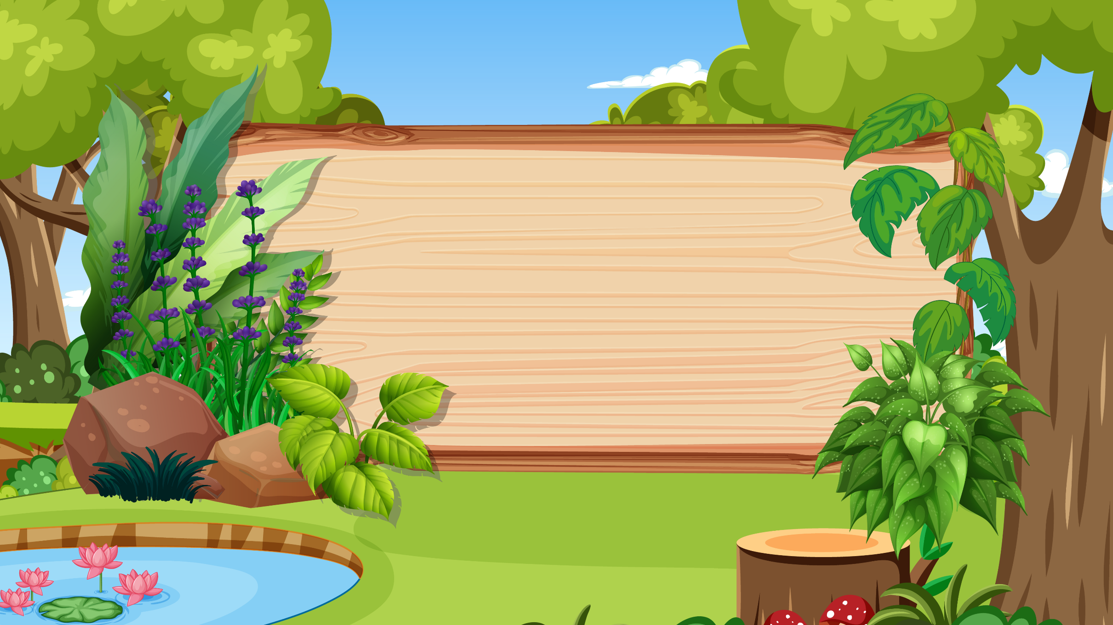
KHỞI ĐỘNG

Slide 4
KHÁM PHÁ

Slide 5
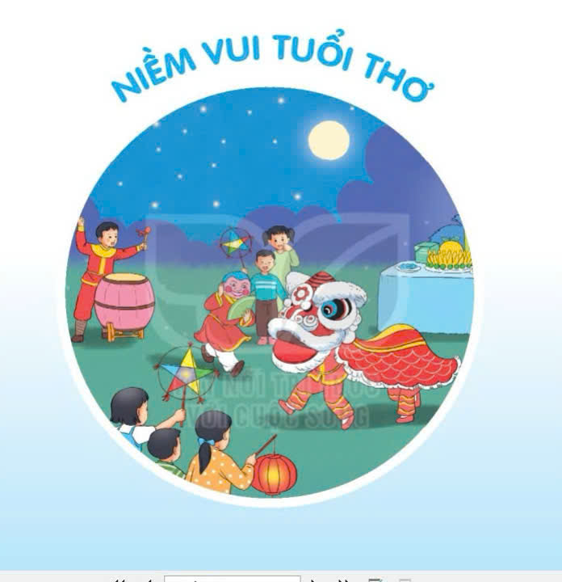

Slide 7
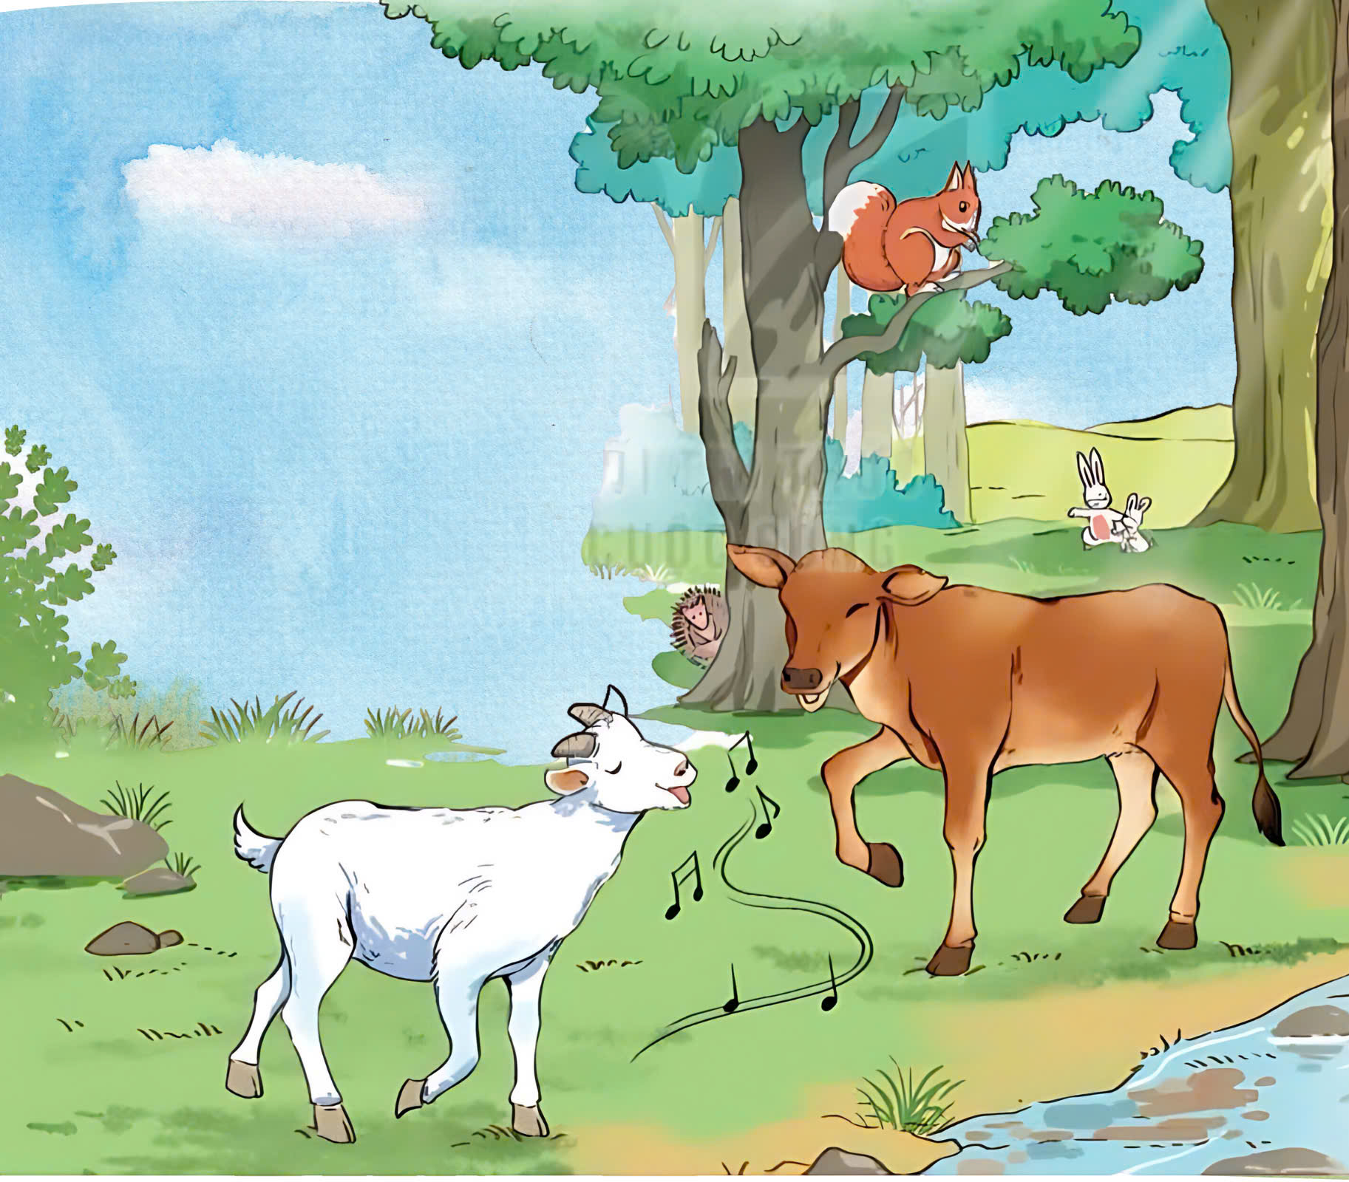

Slide 9
Gọi bạn
Tự xa xưa thuở nào
Trong rừng xanh sâu thẳm
Đôi bạn sống bên nhau
Bê vàng và dê trắng.
Bê vàng đi tìm cỏ
Lang thang quên đường về
Dê trắng thương bạn quá
Chạy khắp nẻo tìm bê
Đến bây giờ dê trắng
Vẫn gọi hoài:”Bê! Bê!“.
Một năm, trời hạn hán
Suối cạn, cỏ héo khô
Lấy gì nuôi đôi bạn
Chờ mưa đến bao giờ?
(Định Hải)

Slide 10
Chia đoạn
Bài thơ
gồm có 3
đoạn
Bài đọc
gồm có mấy
đoạn?

Slide 11
Gọi bạn
1
3
Tự xa xưa thuở nào
Trong rừng xanh sâu thẳm
Đôi bạn sống bên nhau
Bê vàng và dê trắng.
Bê vàng đi tìm cỏ
Lang thang quên đường về
Dê trắng thương bạn quá
Chạy khắp nẻo tìm bê
Đến bây giờ dê trắng
Vẫn gọi hoài:”Bê! Bê!“.
2
Một năm, trời hạn hán
Suối cạn, cỏ héo khô
Lấy gì nuôi đôi bạn
Chờ mưa đến bao giờ?
(Định Hải)

Slide 12
Luyện đọc đoạn

Slide 13
Học theo trạm
Gọi bạn
1
3
Tự xa xưa thuở nào
Trong rừng xanh sâu thẳm
Đôi bạn sống bên nhau
Bê vàng và dê trắng.
Bê vàng đi tìm cỏ
Lang thang quên đường về
Dê trắng thương bạn quá
Chạy khắp nẻo tìm bê
Đến bây giờ dê trắng
Vẫn gọi hoài:”Bê! Bê!“.
2
Một năm, trời hạn hán
Suối cạn, cỏ héo khô
Lấy gì nuôi đôi bạn
Chờ mưa đến bao giờ?
(Định Hải)

Slide 16
Học theo trạm
Gọi bạn
1
3
Tự xa xưa thuở nào
Trong rừng xanh sâu thẳm
Đôi bạn sống bên nhau
Bê vàng và dê trắng.
Bê vàng đi tìm cỏ
Lang thang quên đường về
Dê trắng thương bạn quá
Chạy khắp nẻo tìm bê
Đến bây giờ dê trắng
Vẫn gọi hoài:”Bê! Bê!“.
2
Một năm, trời hạn hán
Suối cạn, cỏ héo khô
Lấy gì nuôi đôi bạn
Chờ mưa đến bao giờ?
(Định Hải)

Slide 17
Chia sẻ

Slide 18
Học theo trạm
Gọi bạn
1
3
Tự xa xưa thuở nào
Trong rừng xanh sâu thẳm
Đôi bạn sống bên nhau
Bê vàng và dê trắng.
Bê vàng đi tìm cỏ
Lang thang quên đường về
Dê trắng thương bạn quá
Chạy khắp nẻo tìm bê
Đến bây giờ dê trắng
Vẫn gọi hoài:”Bê! Bê!“.
2
Một năm, trời hạn hán
Suối cạn, cỏ héo khô
Lấy gì nuôi đôi bạn
Chờ mưa đến bao giờ?
(Định Hải)

Slide 19
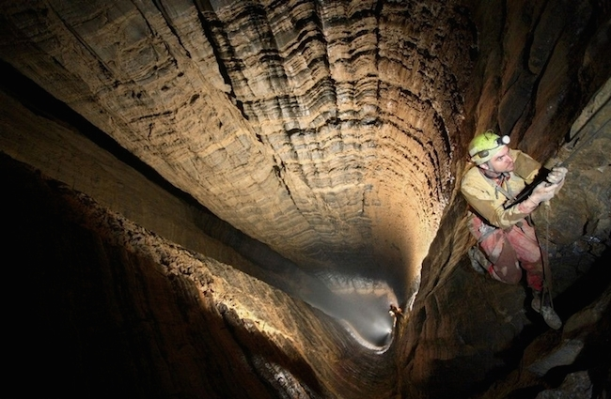

Slide 20
Học theo trạm
Gọi bạn
1
3
Tự xa xưa thuở nào
Trong rừng xanh sâu thẳm
Đôi bạn sống bên nhau
Bê vàng và dê trắng.
Bê vàng đi tìm cỏ
Lang thang quên đường về
Dê trắng thương bạn quá
Chạy khắp nẻo tìm bê
Đến bây giờ dê trắng
Vẫn gọi hoài:”Bê! Bê!“.
2
Một năm, trời hạn hán
Suối cạn, cỏ héo khô
Lấy gì nuôi đôi bạn
Chờ mưa đến bao giờ?
(Định Hải)

Slide 21
Chia sẻ

Slide 22
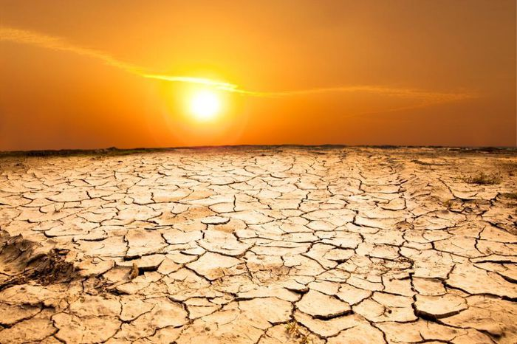

Slide 23
Học theo trạm
Gọi bạn
1
3
Tự xa xưa thuở nào
Trong rừng xanh sâu thẳm
Đôi bạn sống bên nhau
Bê vàng và dê trắng.
Bê vàng đi tìm cỏ
Lang thang quên đường về
Dê trắng thương bạn quá
Chạy khắp nẻo tìm bê
Đến bây giờ dê trắng
Vẫn gọi hoài:”Bê! Bê!“.
2
Một năm, trời hạn hán
Suối cạn, cỏ héo khô
Lấy gì nuôi đôi bạn
Chờ mưa đến bao giờ?
(Định Hải)

Slide 24
Chia sẻ

Slide 25
/
Lấy gì nuôi đôi bạn
Chờ mưa đến bao giờ?
/
/
//

Slide 26
Đến bây giờ dê trắng
Vẫn gọi hoài “Bê! Bê!”.
/
/
/
//

Slide 27
Luyện đọc
toàn bài

Slide 29
Gọi bạn
Tự xa xưa thuở nào
Trong rừng xanh sâu thẳm
Đôi bạn sống bên nhau
Bê vàng và dê trắng.
Bê vàng đi tìm cỏ
Lang thang quên đường về
Dê trắng thương bạn quá
Chạy khắp nẻo tìm bê
Đến bây giờ dê trắng
Vẫn gọi hoài:”Bê! Bê!“.
Một năm, trời hạn hán
Suối cạn, cỏ héo khô
Lấy gì nuôi đôi bạn
Chờ mưa đến bao giờ?
(Định Hải)

Slide 30
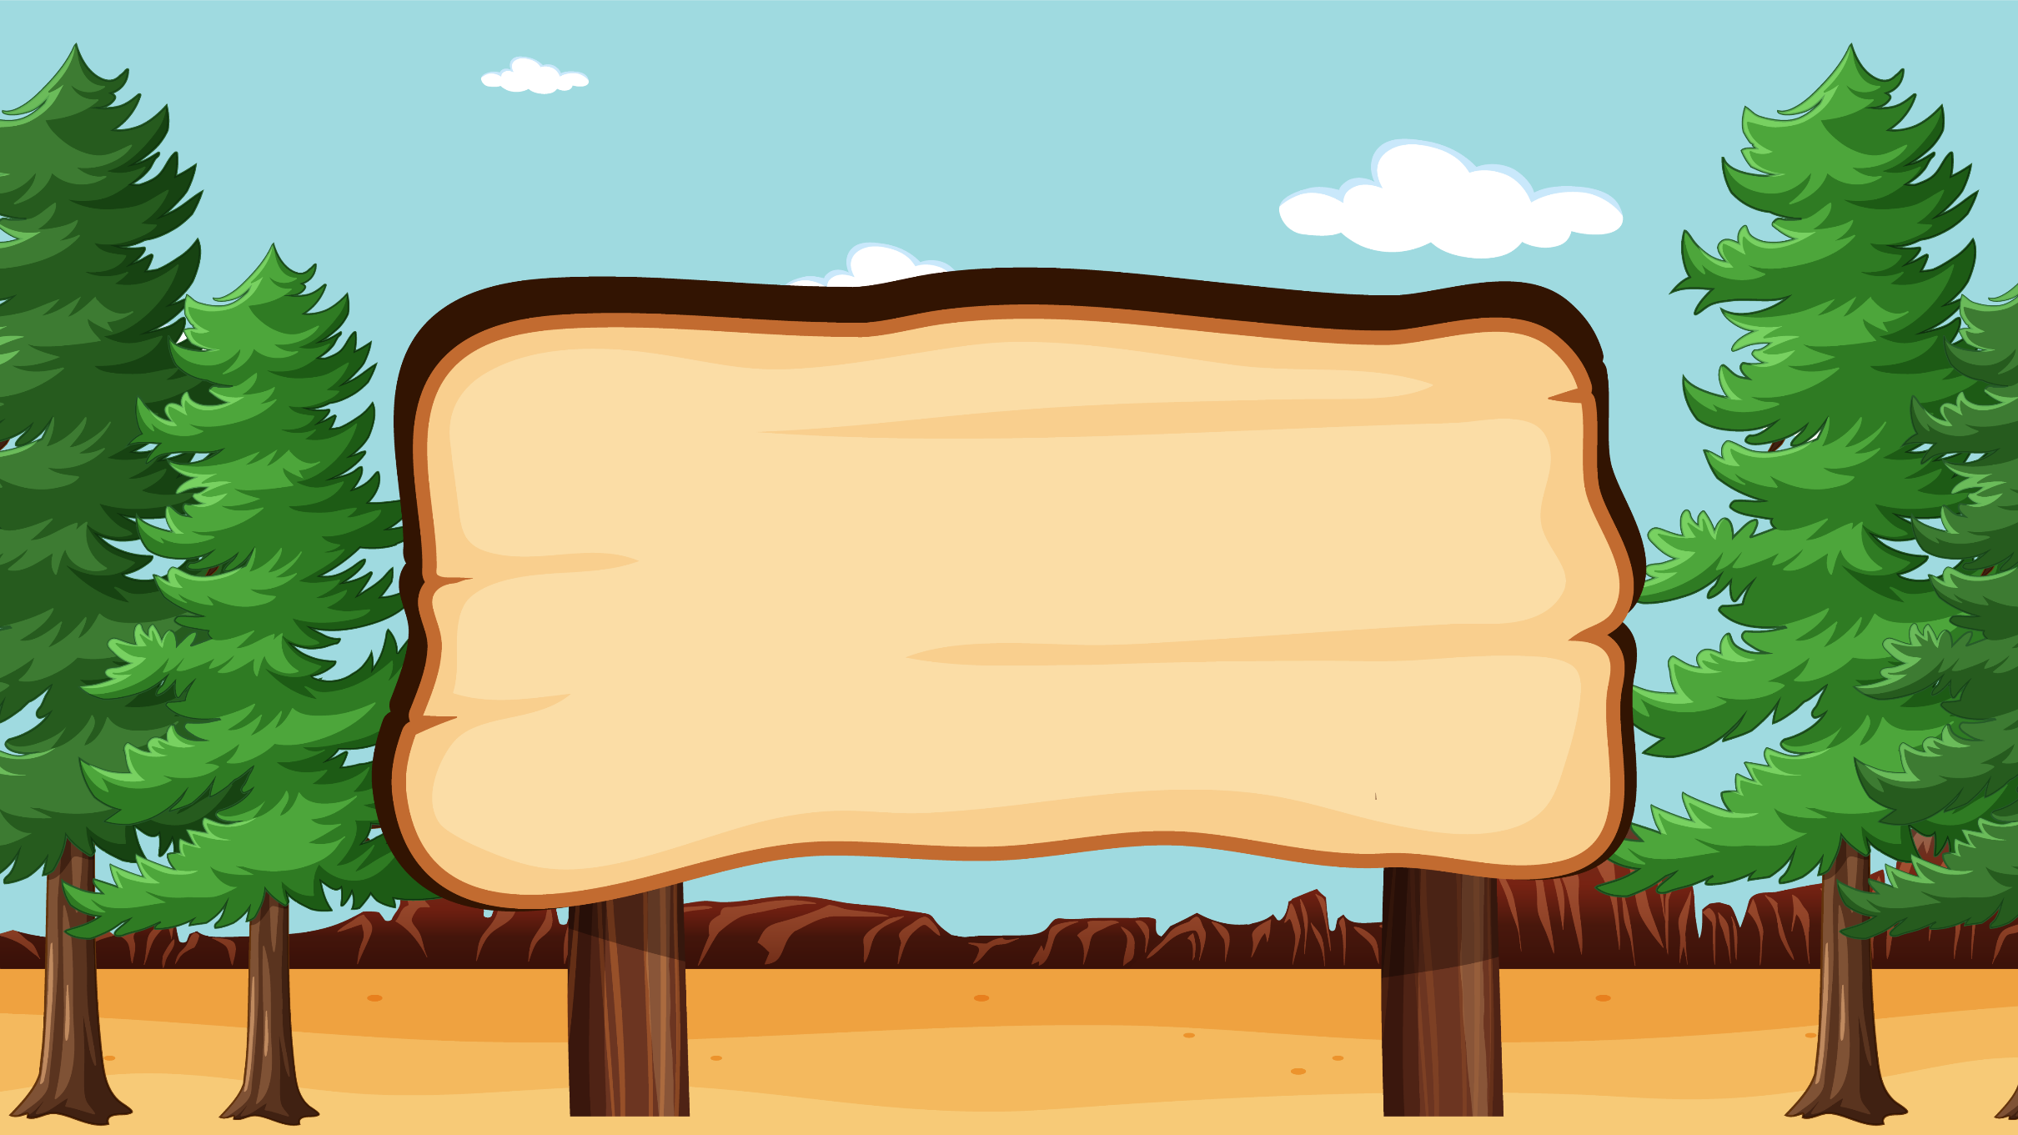
VẬN DỤNG

Slide 31
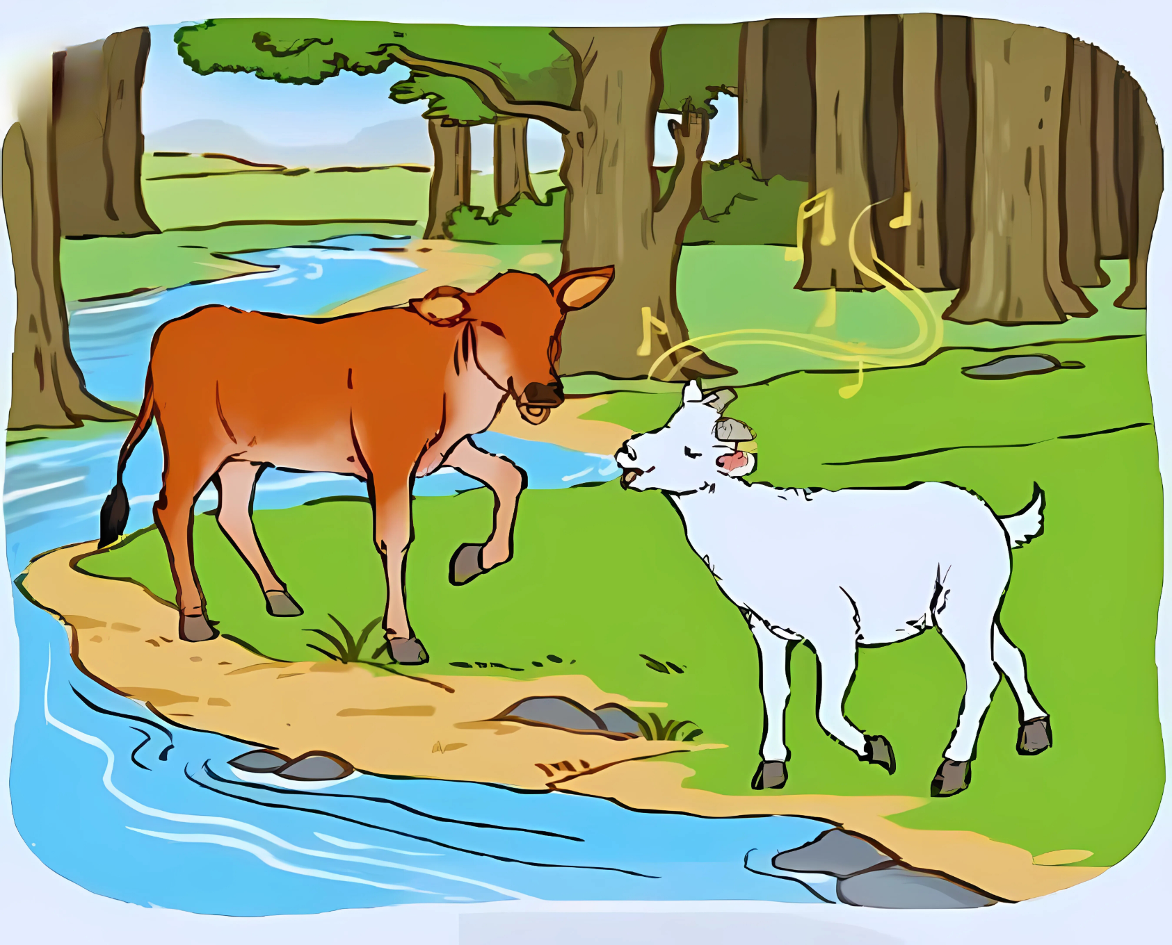
TRÒ CHƠI
1
2
1
2
3
4
3
4

Slide 32
Câu 1: Bài tập đọc hôm nay có tên là gì?
A. Tớ nhớ cậu
B. Tìm bạn
C. Gọi bạn

Slide 33
Câu 2: Trong bài đọc có mấy nhân vật?
A. 2
B. 3
C. 4

Slide 34
Câu 3: Bài thơ có mấy đoạn?
A. 2
B. 3
C. 4

Slide 35
Câu 4: Câu chuyện được diễn ra ở đâu?
A. Ở trong rừng
B. Ở bờ sông
C. Ở nông trại

Slide 37
Chân thành cảm ơn các thầy cô giáo
Và các con học sinh

